Slide 1


Trạm Quan Trắc Thời Tiết Weather Station
BANLINHKIEN.COM

Slide 2

Mục lục
Phần cứng
1.1 Sơ đồ nguyên lý
1.2 Các linh kiện cần thiết
2. Hướng dẫn cài đặt BLYNK trên Web
2.1 Cài đặt Datastream
2.2 Cài đặt Web Dashboard
2.3 Cài đặt Events & Notifications
2.4 Tạo Device
Hướng dẫn cài đặt BLYNK trên điện thoại
Các chức năng cơ bản của nút nhấn SET, UP, DOWN và nút trên phần mềm BLYNK
Tính toán tốc độ gió và lượng mưa
5.1 Tính toán tốc độ gió
5.2 Tính toán lượng mưa

Slide 3
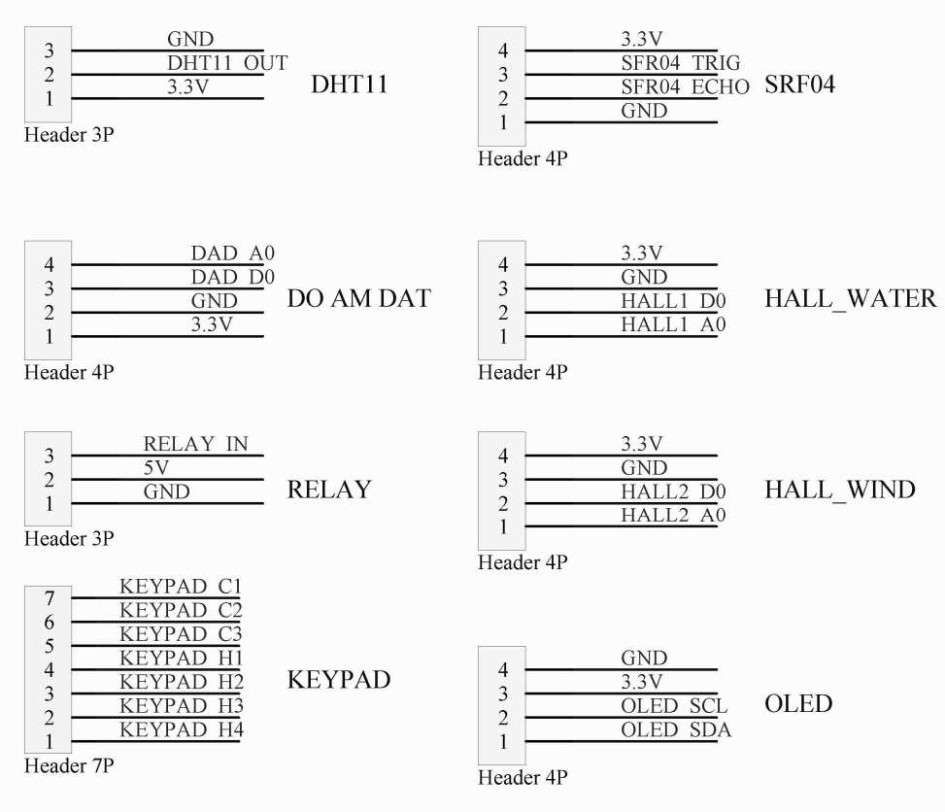
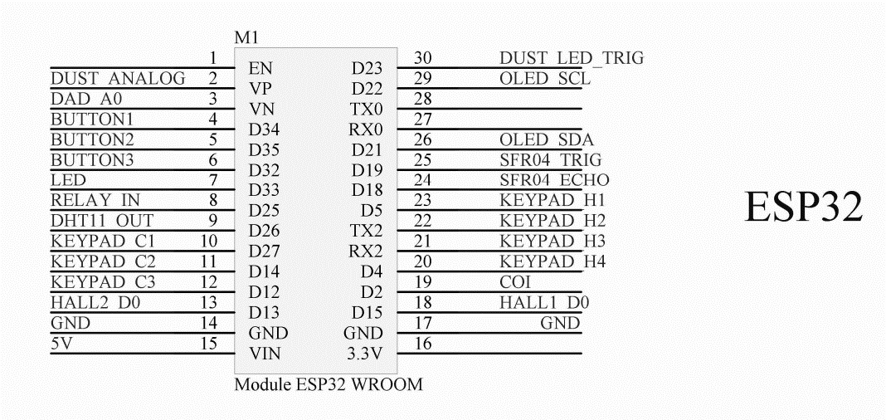
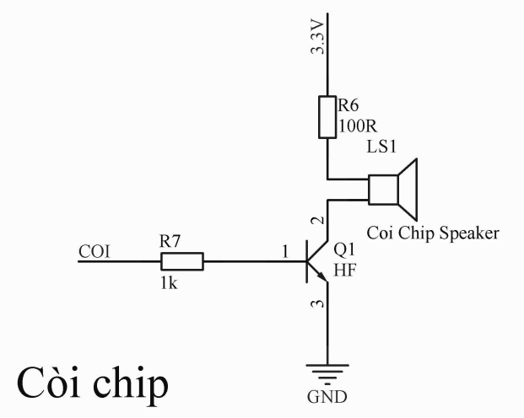
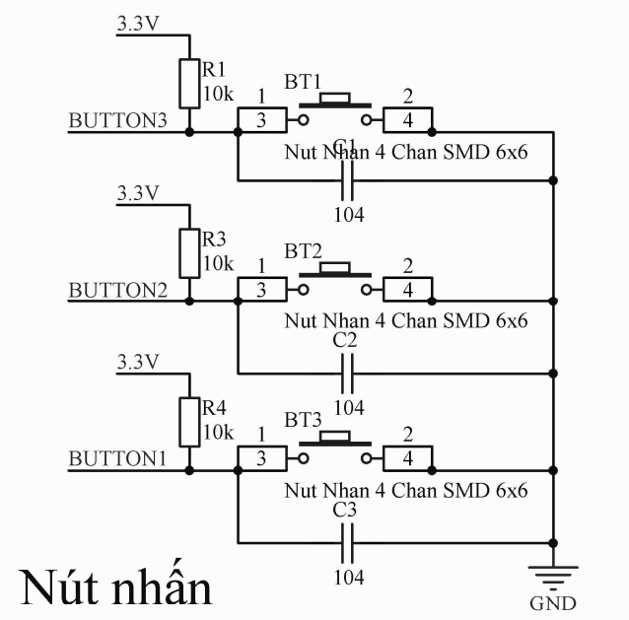
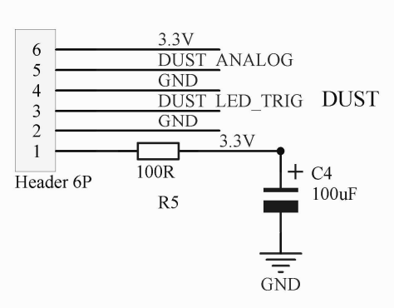
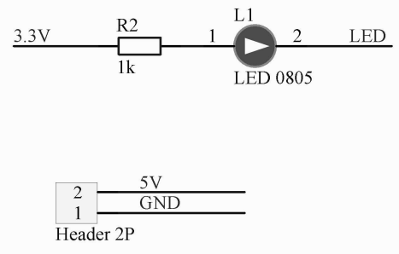

1. Phần cứng 1.1 Sơ đồ nguyên lý

Slide 4
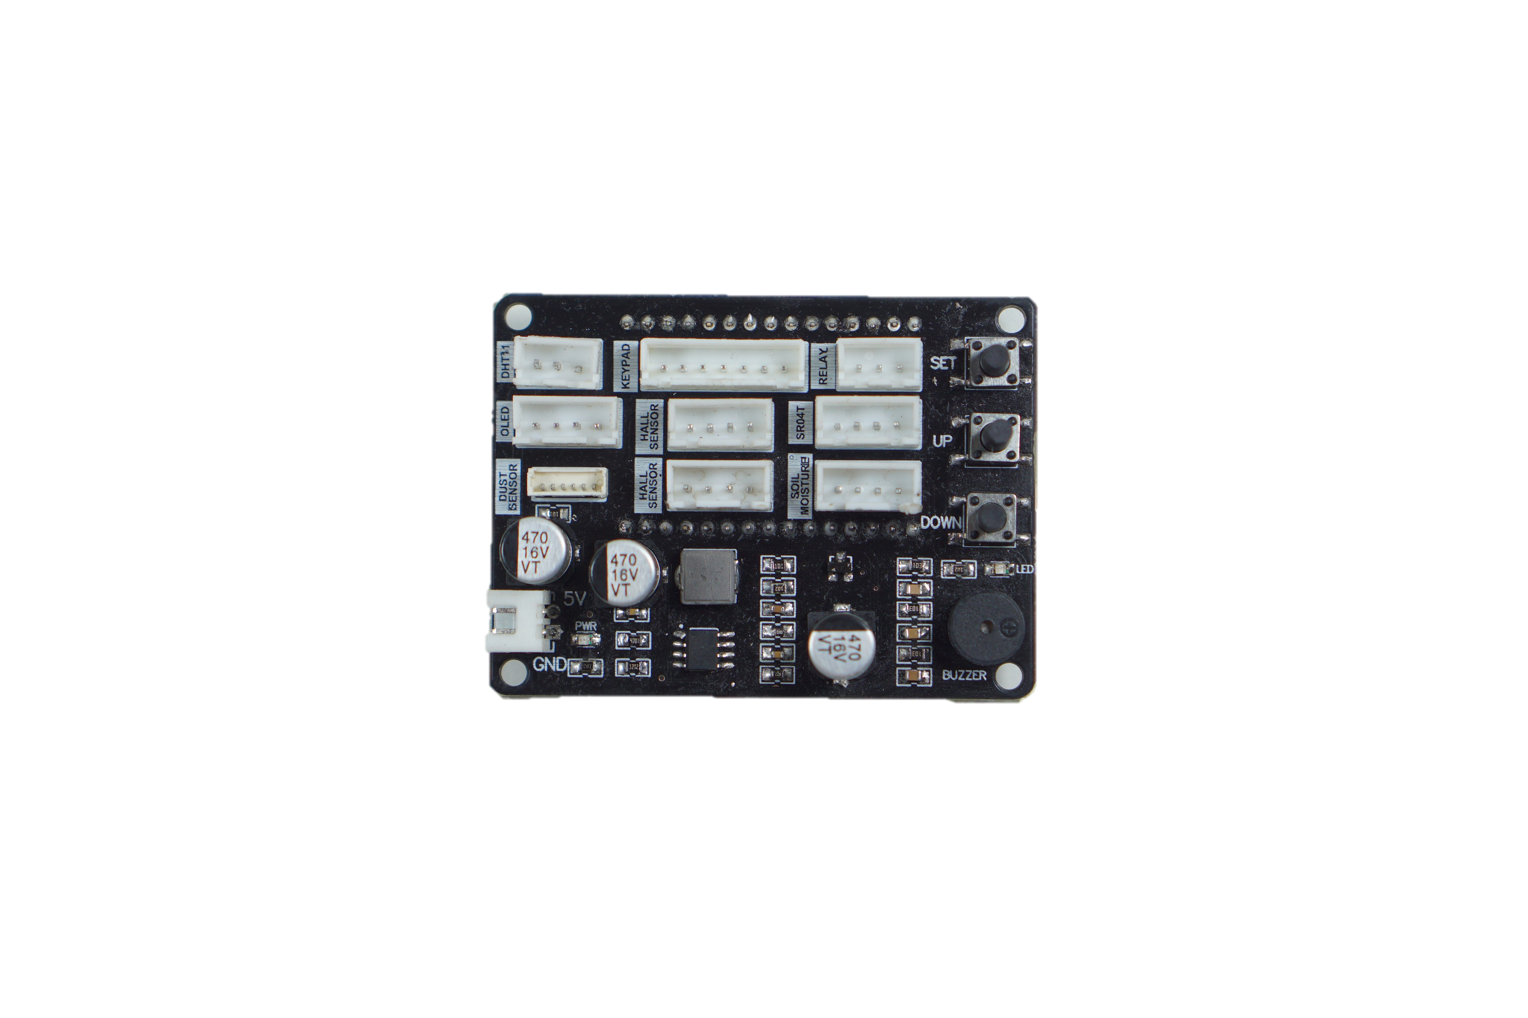
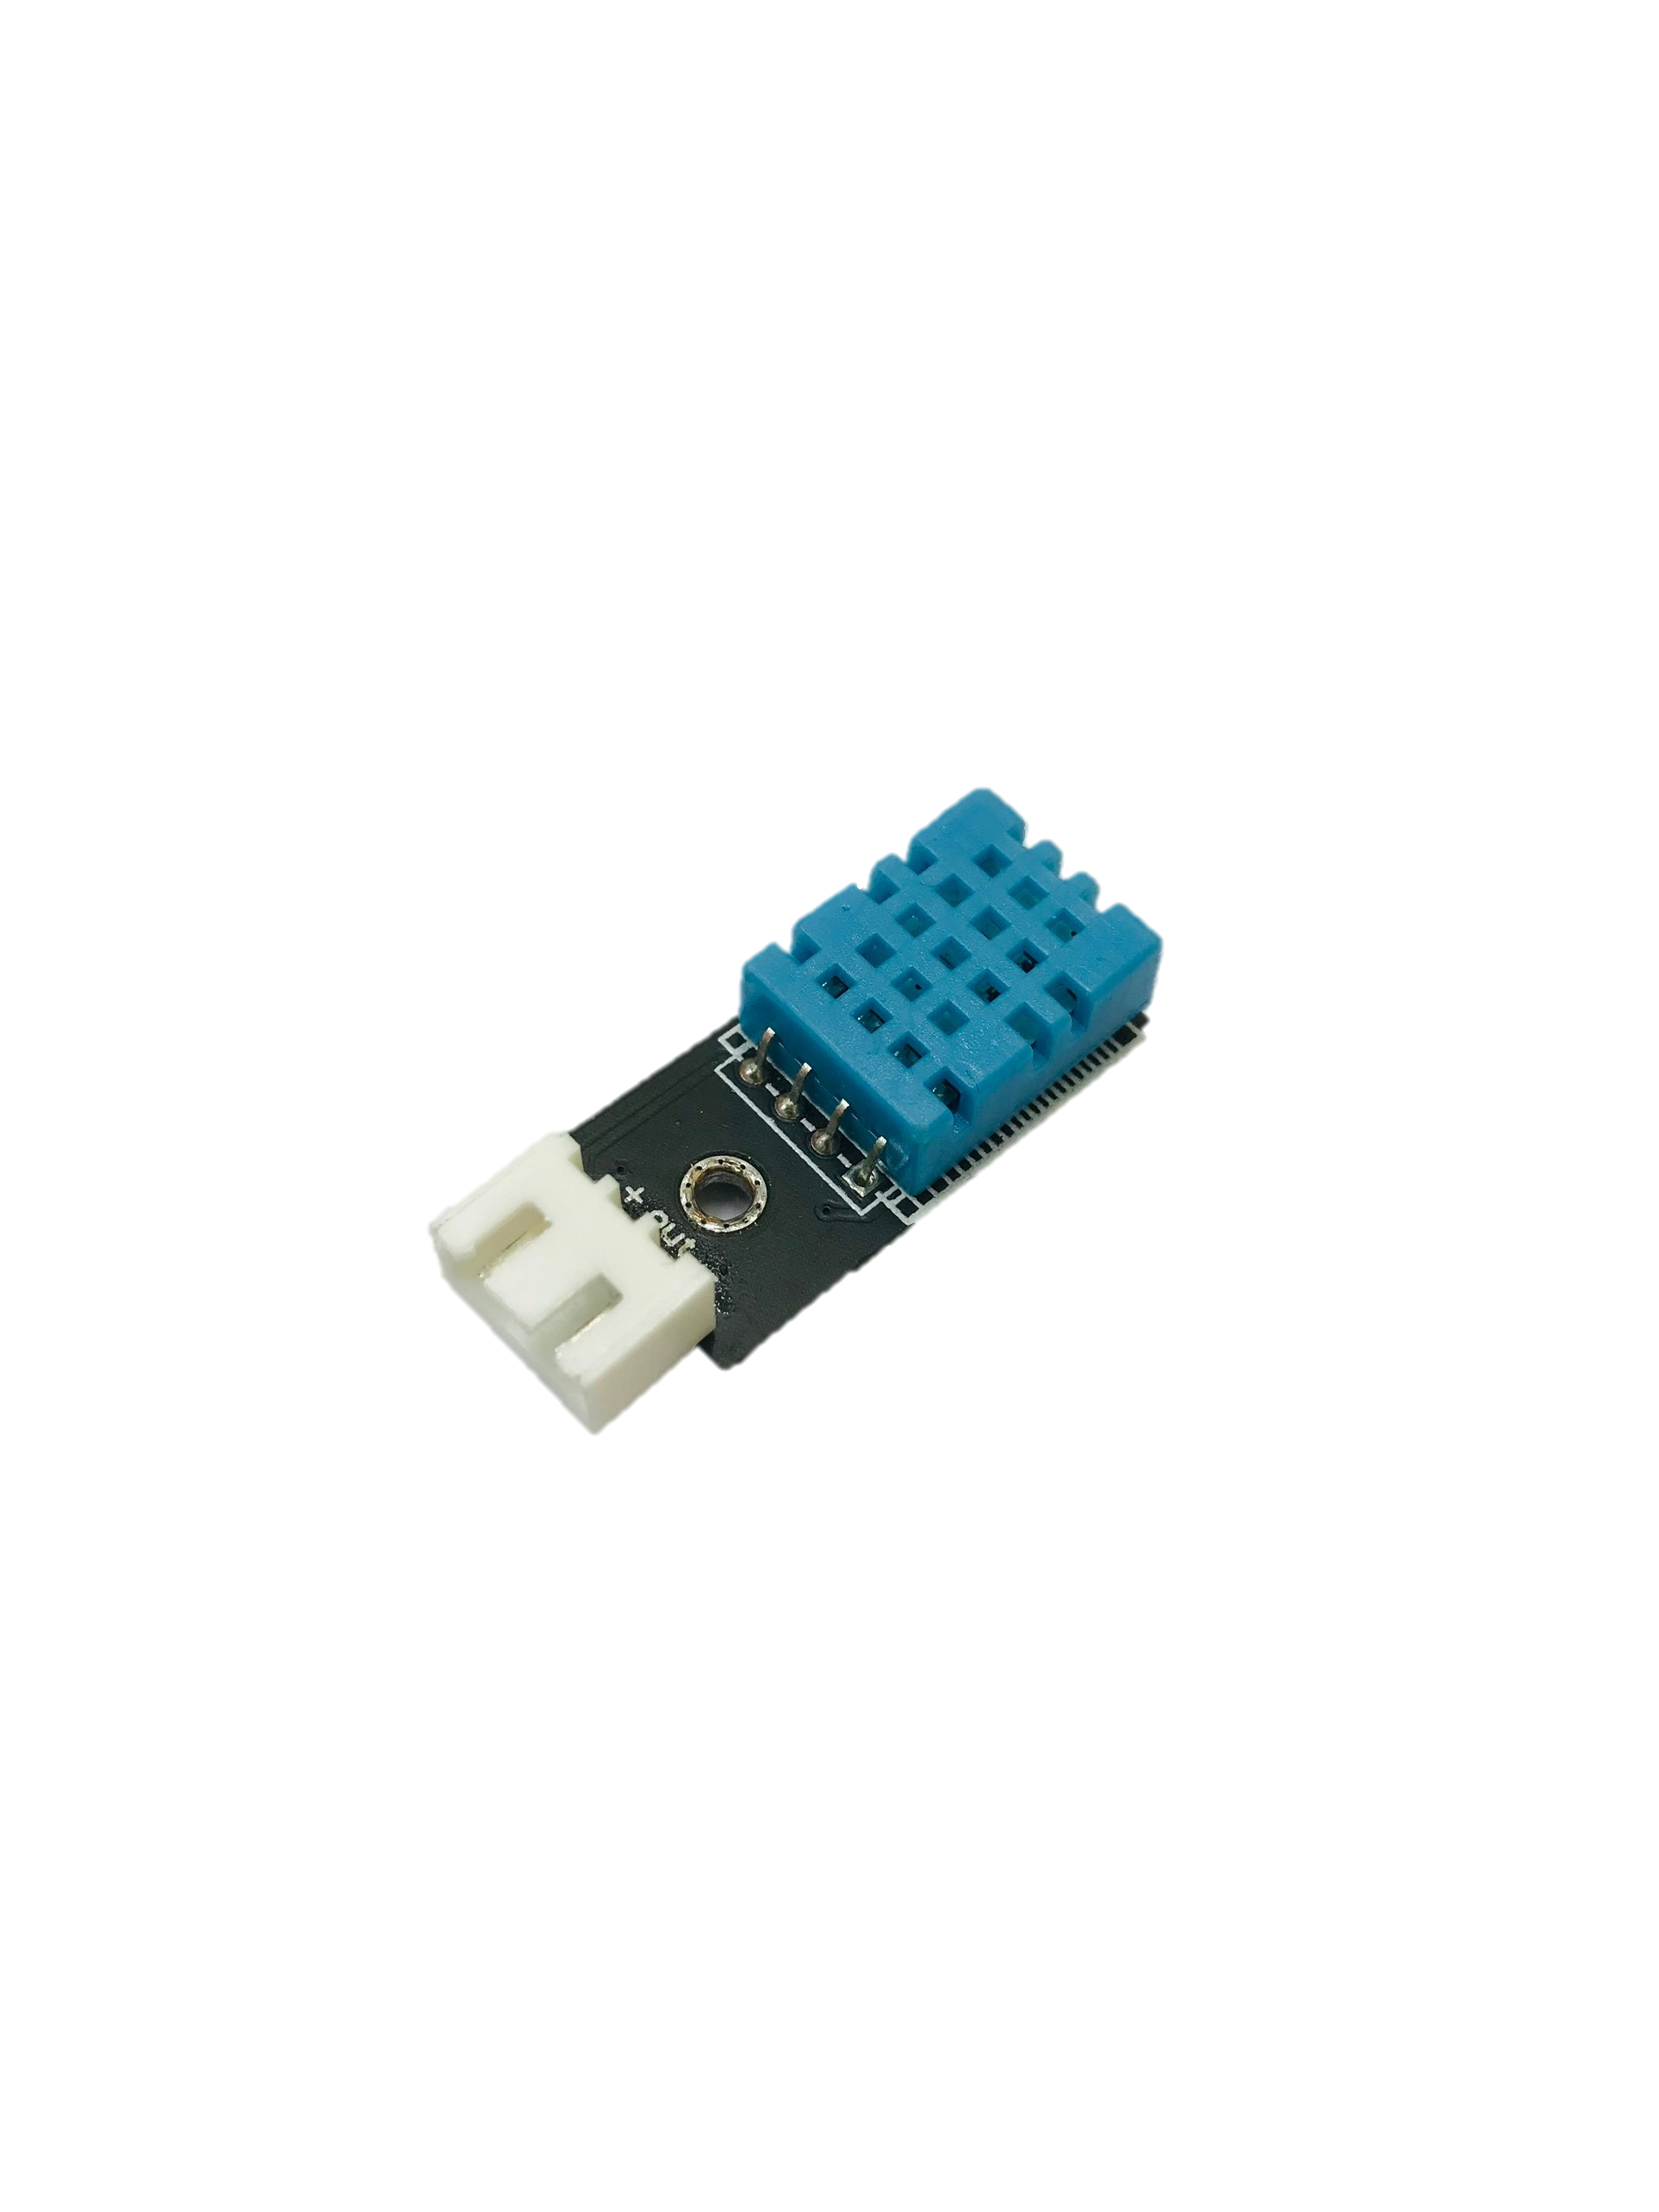
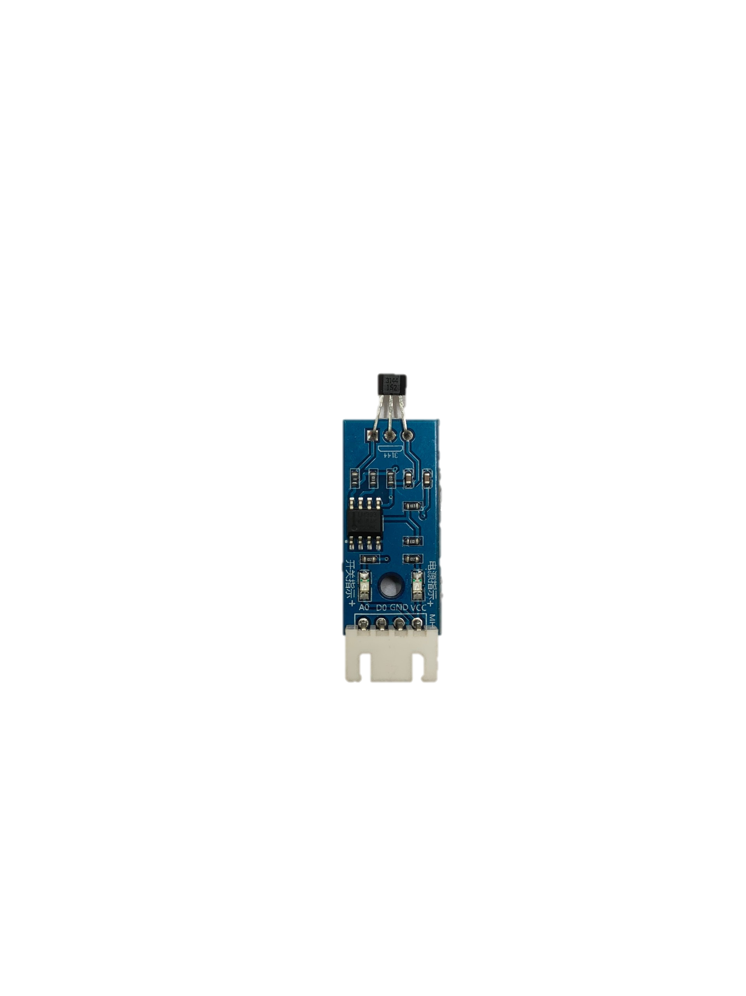
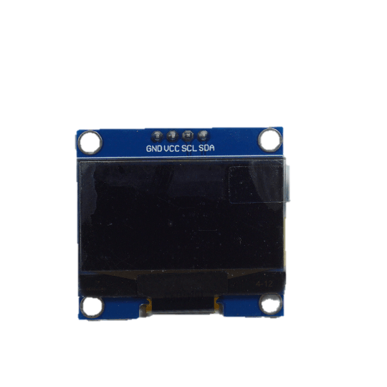
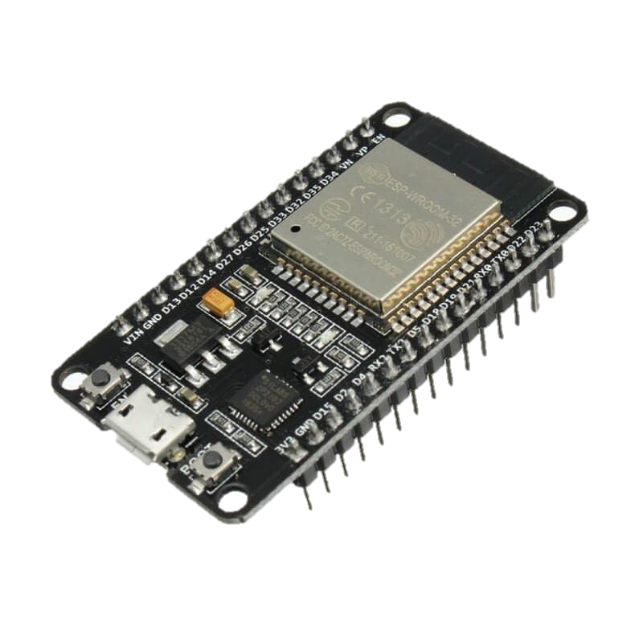
1. Phần cứng 1.2 Các linh kiện cần thiết
Trong project này, chúng ta cần :
- KIT WIFI ESP-32 ESP-WROOM-32S
- ESP32 IOT Shield
- Cảm biến HALL (SL: 2)
- Cảm biến nhiệt độ độ ẩm DHT11
- Màn hình OLED 1.3 inch SH110x
Cắm các Module tương ứng với các header trên Shield

Slide 5
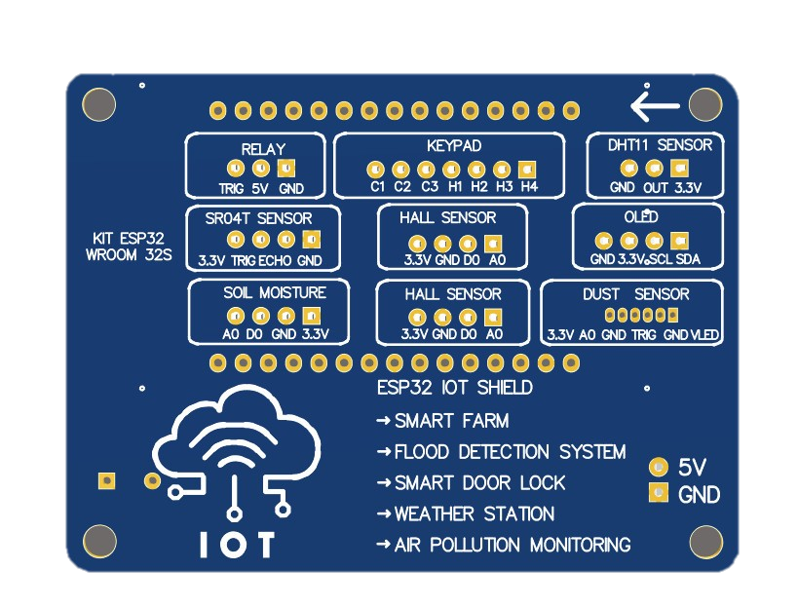
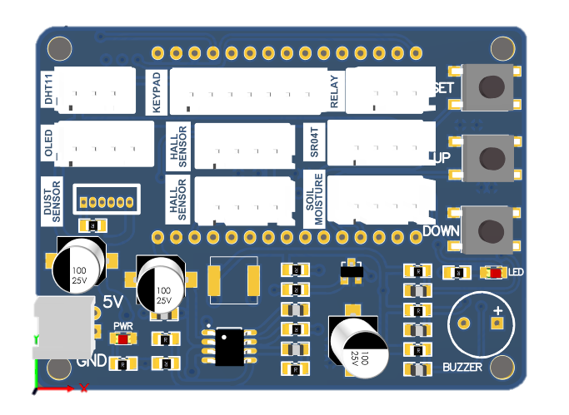
1. Phần cứng ESP32 IOT Shield
Mặt trước
Mặt sau

Slide 6
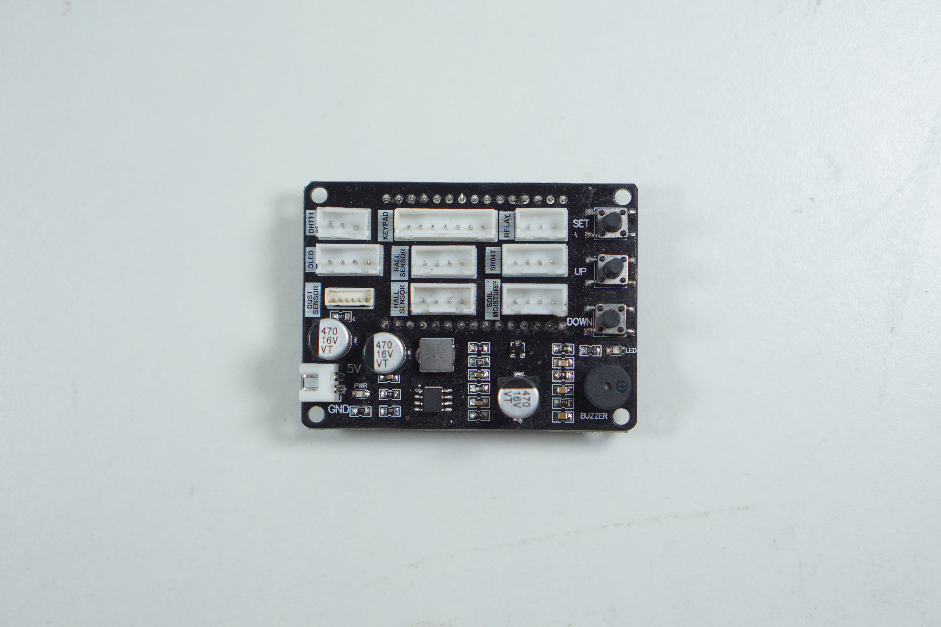
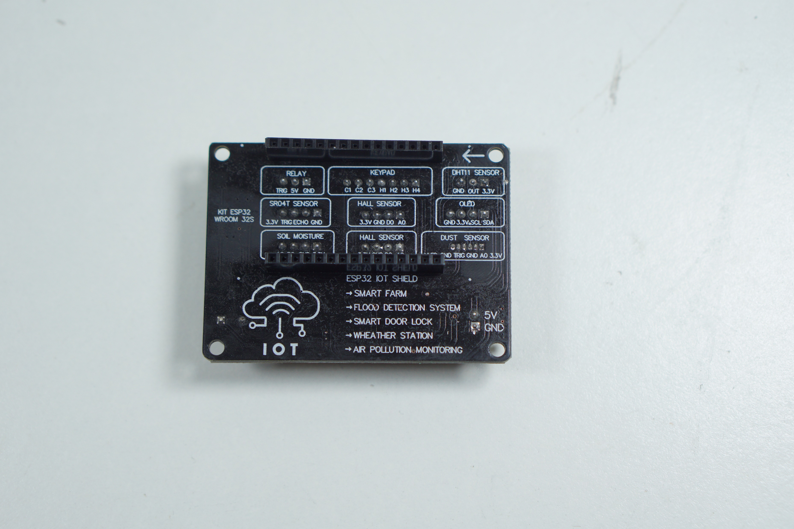
1. Phần cứng ESP32 IOT Shield
Mặt trước
Mặt sau

Slide 7
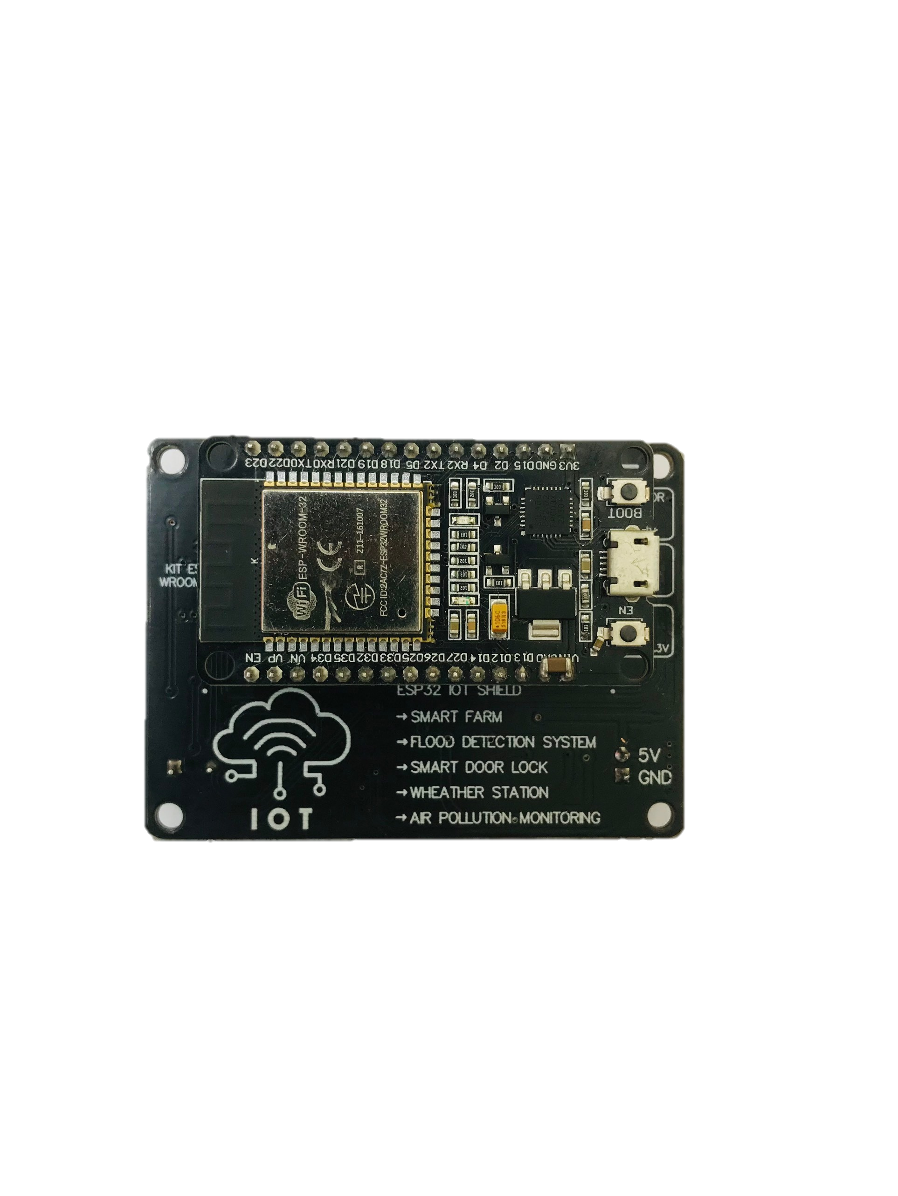
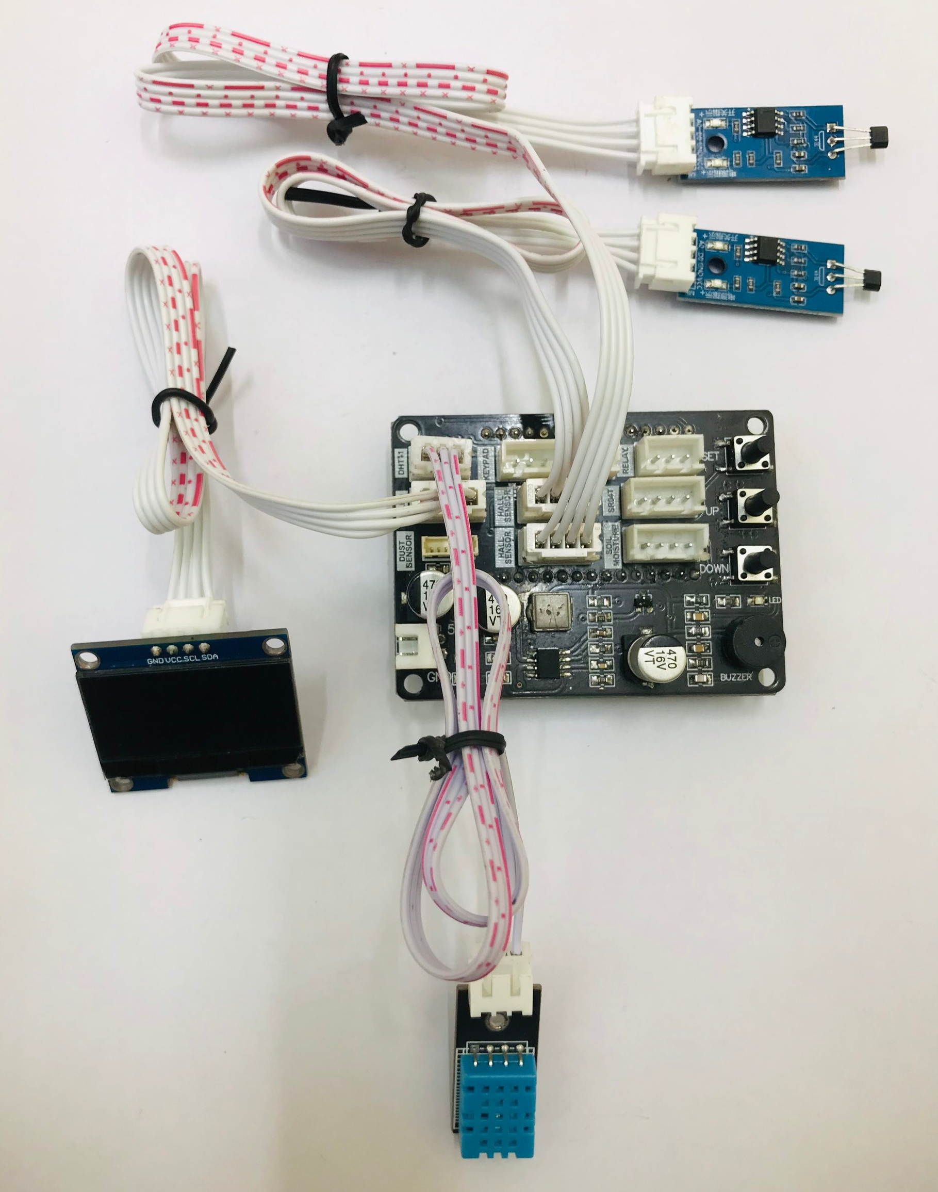
1. Phần cứng Sơ đồ kết nối

Slide 8
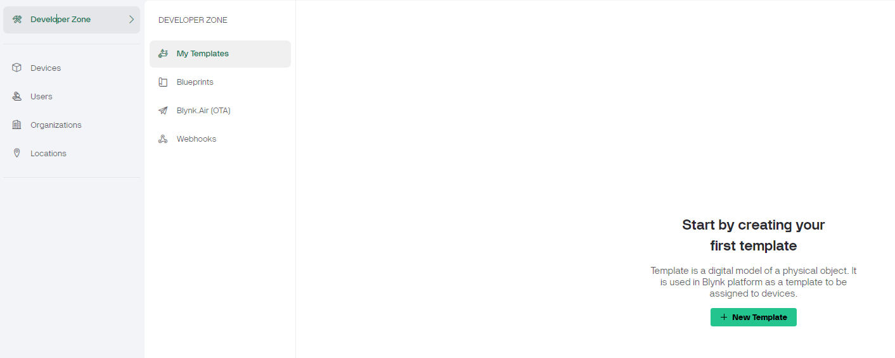
2. Hướng dẫn cài đặt BLYNK
2.0 Tạo Template

Slide 9
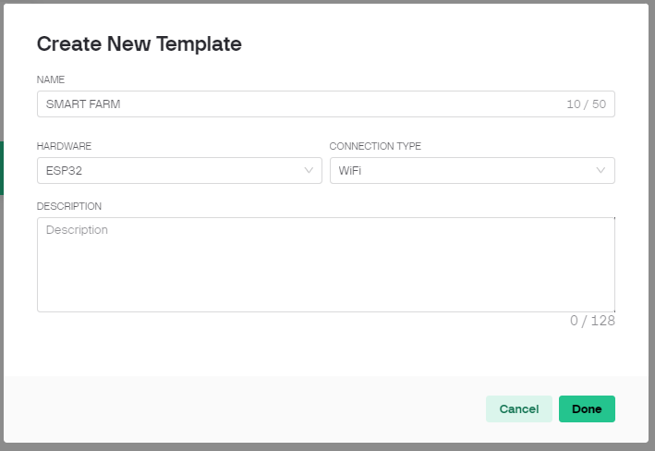
2. Hướng dẫn cài đặt BLYNK
2.0 Tạo Template

Slide 10
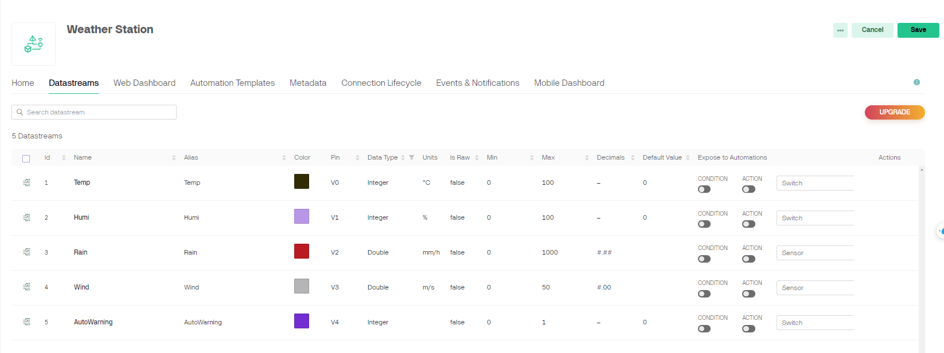
2. Hướng dẫn cài đặt BLYNK
2.1 Datastream
Thiết lập các giá trị datastream như sau:
Temp (V0) : Biến theo dõi nhiệt độ môi trường (*C)
Humi (V1) : Biến theo dõi độ ẩm môi trường (%)
Rain (V2) : Biến theo dõi lượng mưa (mm/h)
Wind (V3) : Biến theo dõi tốc độ gió (m/s)
Auto Warning (V4) : Biến dung để bật tắt chế độ cảnh báo khi các thông số Temp, Humi, Rain, Wind không nằm trong khoảng an toàn người dùng cài đặt

Slide 11
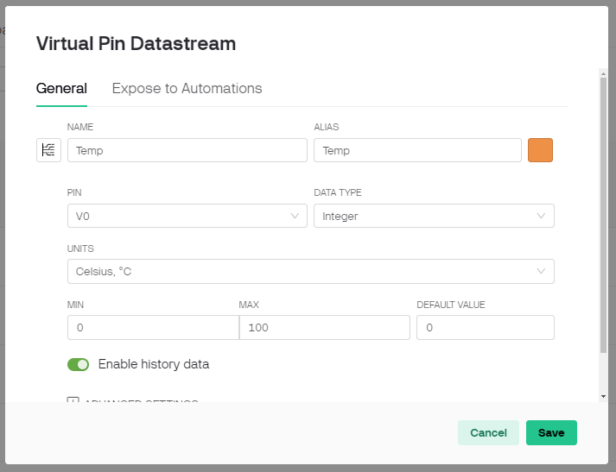
2. Hướng dẫn cài đặt BLYNK
2.1 Datastream
Thiết lập Temp

Slide 12
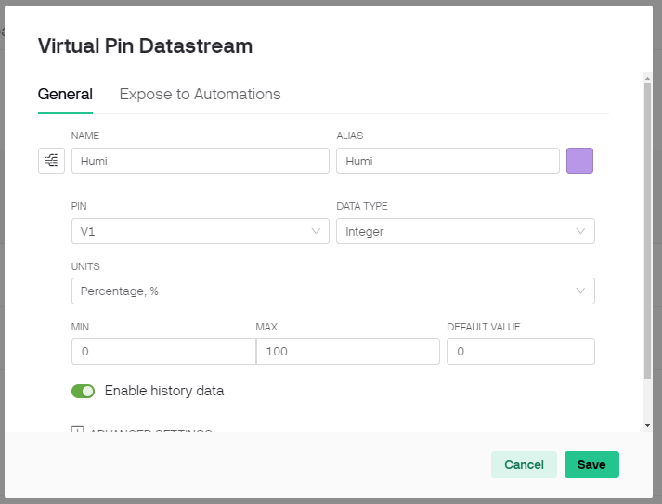
2. Hướng dẫn cài đặt BLYNK
2.1 Datastream
Thiết lập biến Humi

Slide 13
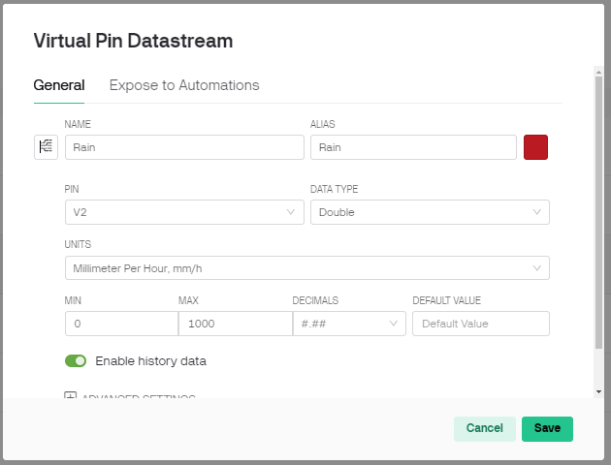
2. Hướng dẫn cài đặt BLYNK
2.1 Datastream
Thiết lập biến Rain

Slide 14
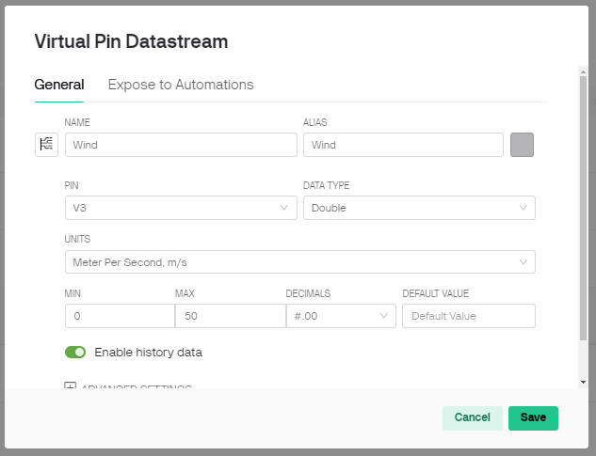
2. Hướng dẫn cài đặt BLYNK
2.1 Datastream
Thiết lập biến Wind

Slide 15
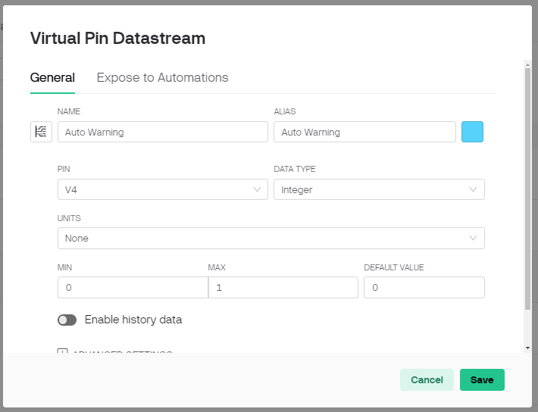
2. Hướng dẫn cài đặt BLYNK
2.1 Datastream
Thiết lập biến Auto Warning

Slide 16
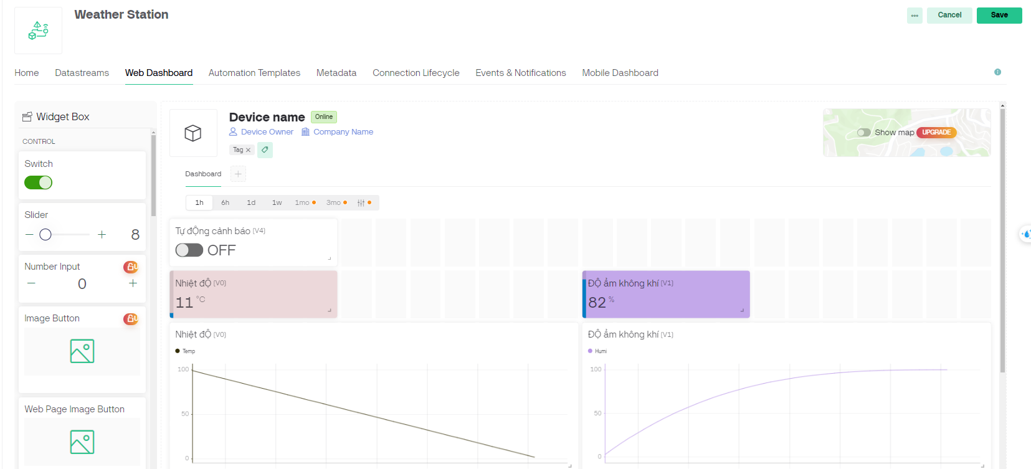
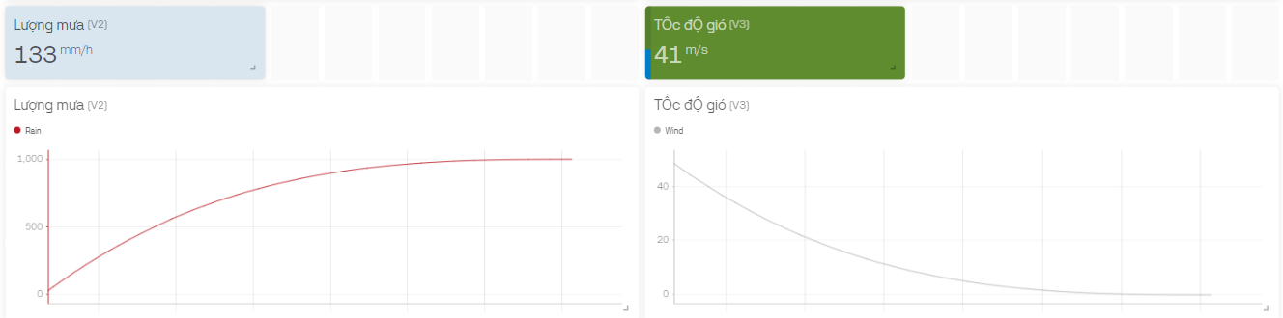
2. Hướng dẫn cài đặt BLYNK
2.2 Thiết lập Web Dashboard

Slide 17
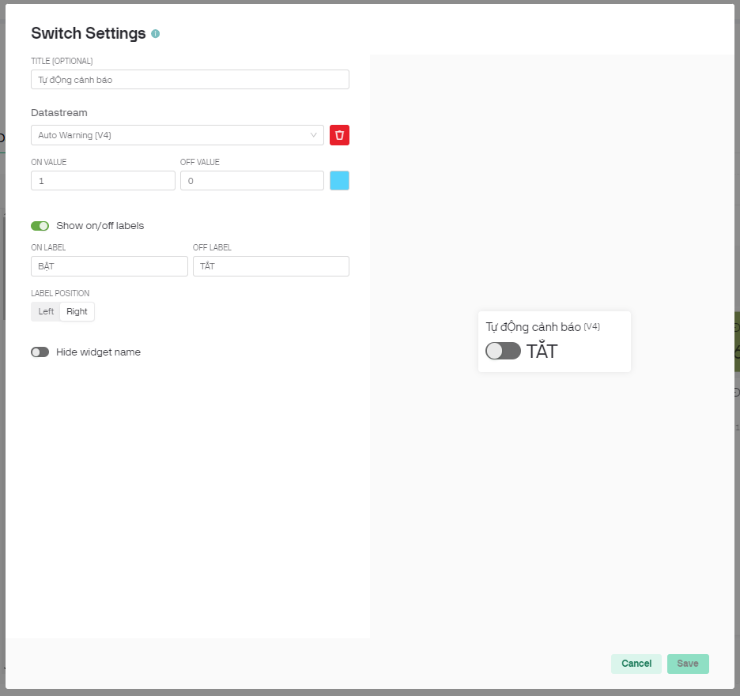
2. Hướng dẫn cài đặt BLYNK
2.2 Thiết lập Web Dashboard
Nút Tự động cảnh báo

Slide 18
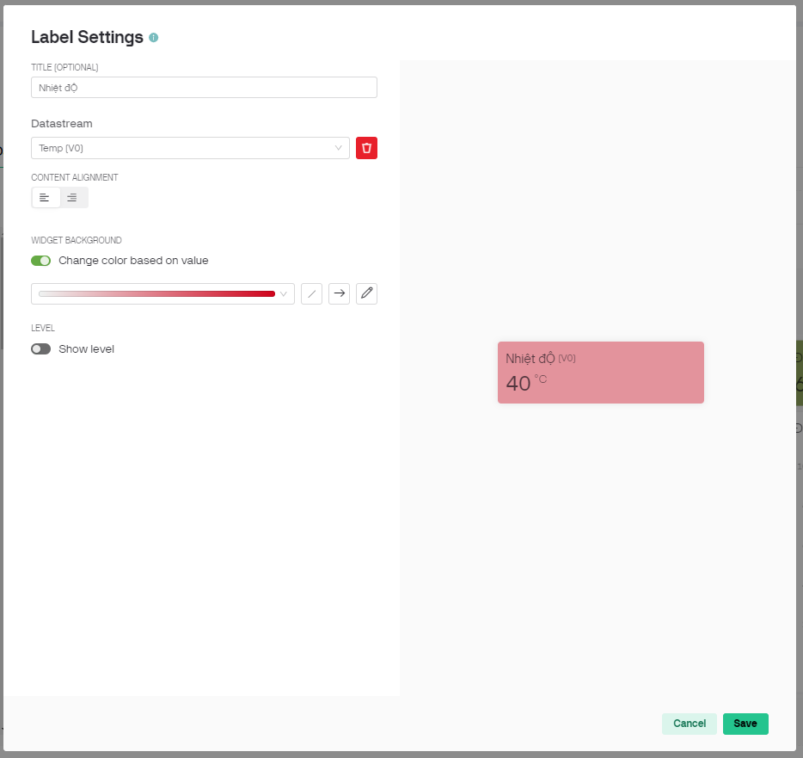
2. Hướng dẫn cài đặt BLYNK
2.2 Thiết lập Web Dashboard
Label Nhiệt độ

Slide 19
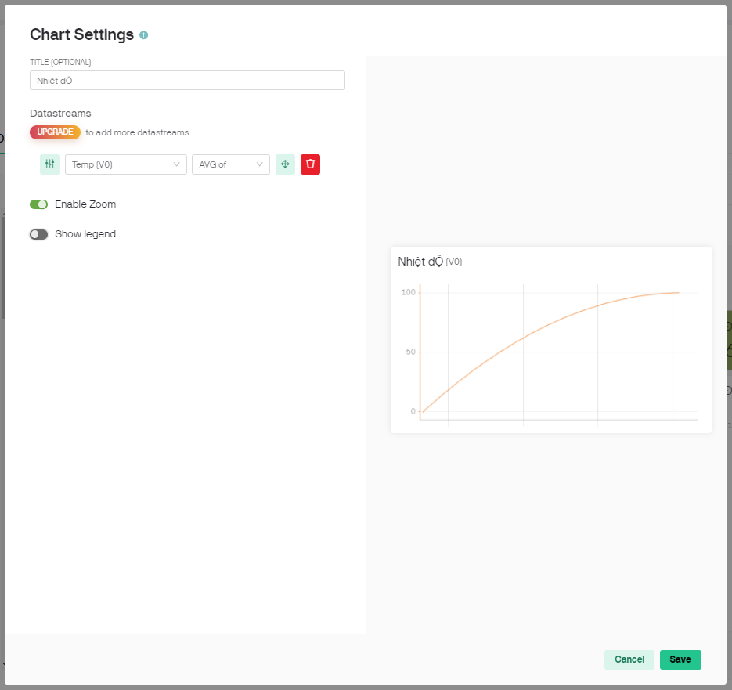
2. Hướng dẫn cài đặt BLYNK
2.2 Thiết lập Web Dashboard
Biểu đồ Nhiệt độ

Slide 20
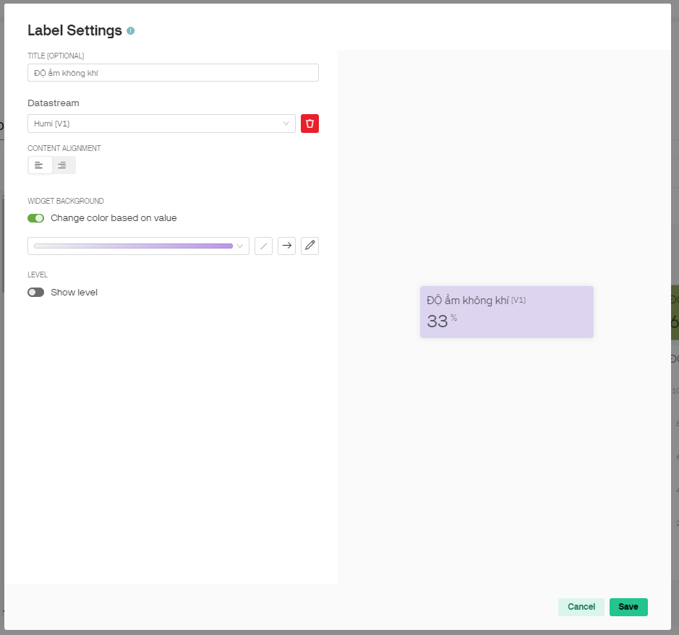
2. Hướng dẫn cài đặt BLYNK
2.2 Thiết lập Web Dashboard
Label Độ ẩm không khí

Slide 21
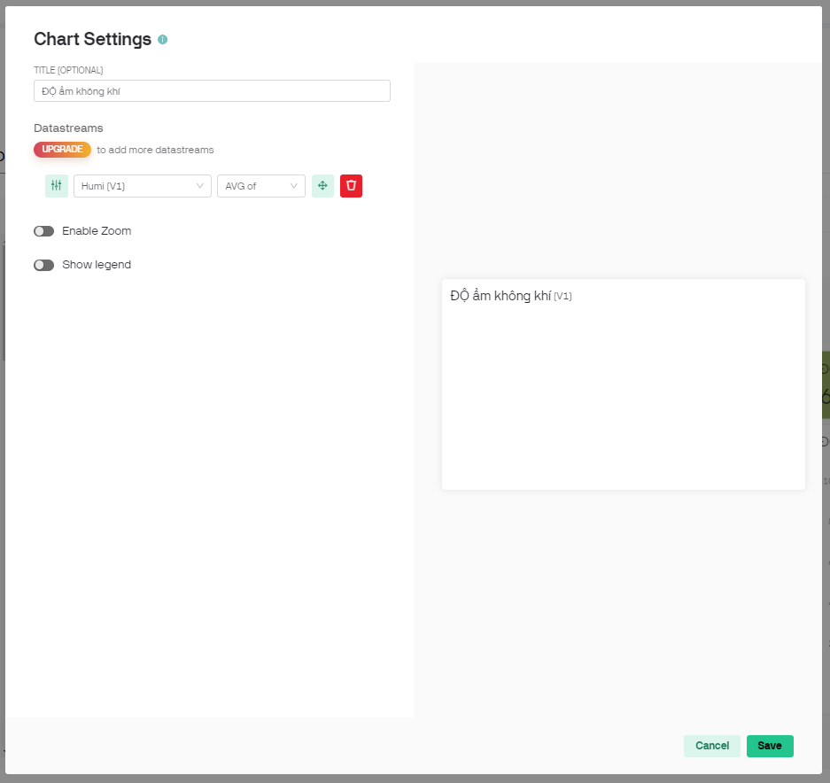
2. Hướng dẫn cài đặt BLYNK
2.2 Thiết lập Web Dashboard
Biểu đồ Độ ẩm không khí

Slide 22
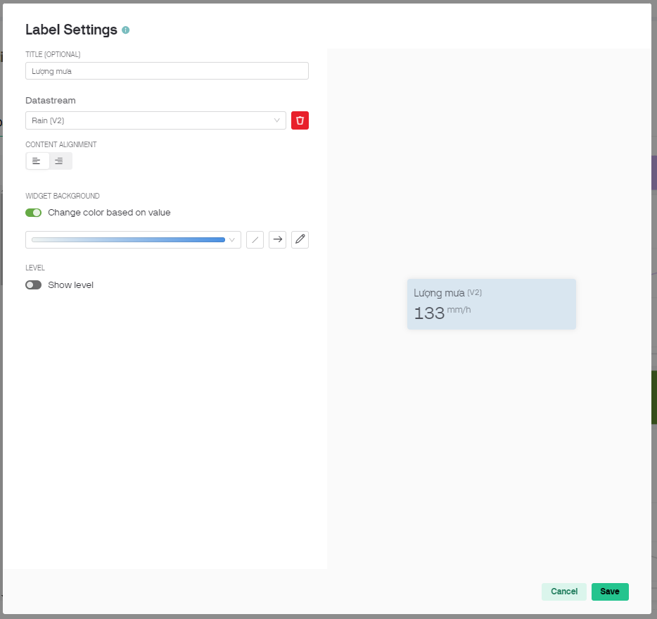
2. Hướng dẫn cài đặt BLYNK
2.2 Thiết lập Web Dashboard
Label Lượng mưa

Slide 23
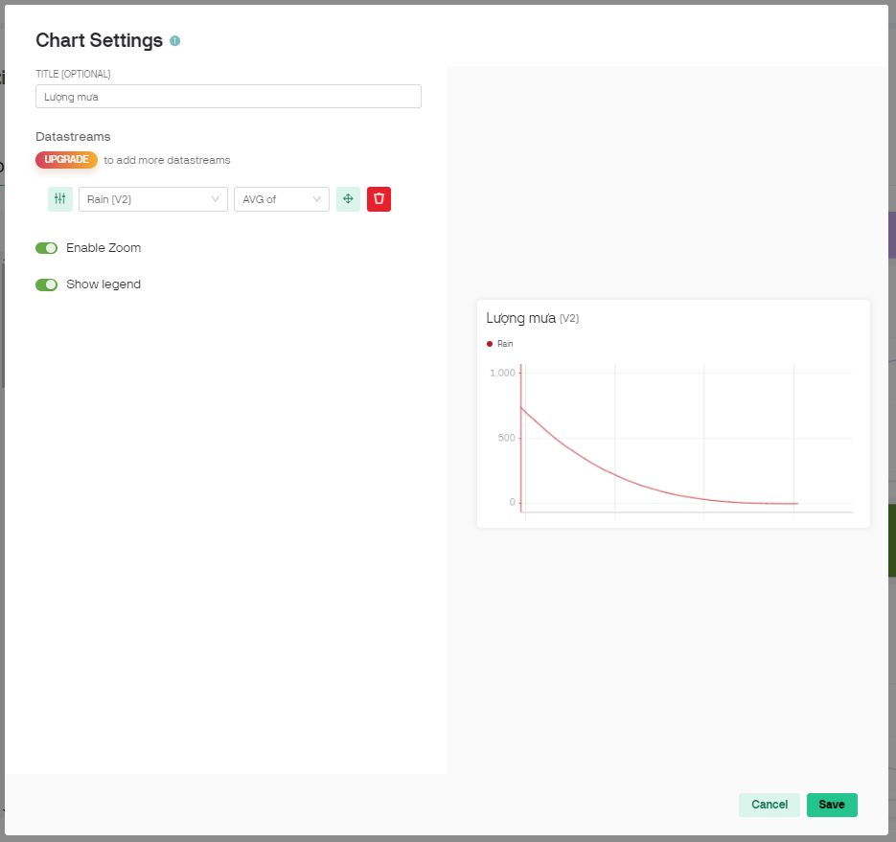
2. Hướng dẫn cài đặt BLYNK
2.2 Thiết lập Web Dashboard
Biểu đồ Lượng mưa

Slide 24
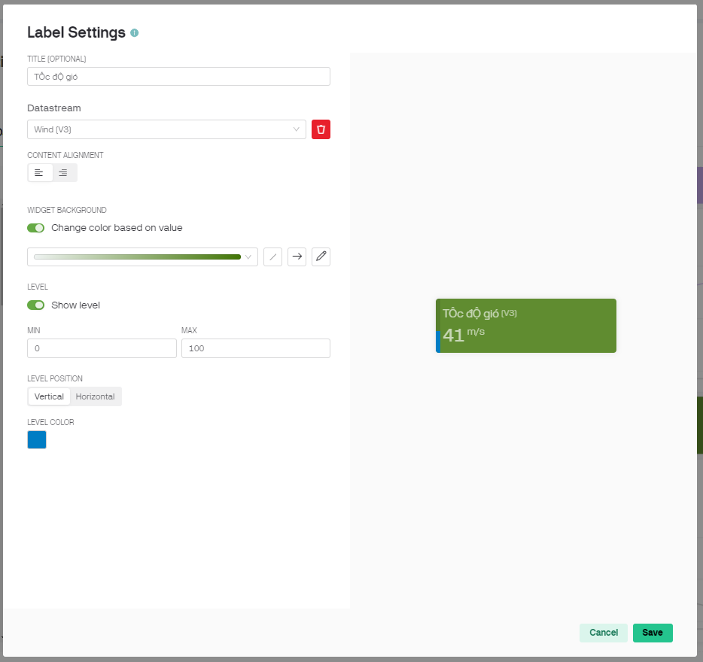
2. Hướng dẫn cài đặt BLYNK
2.2 Thiết lập Web Dashboard
Label Tốc độ gió

Slide 25
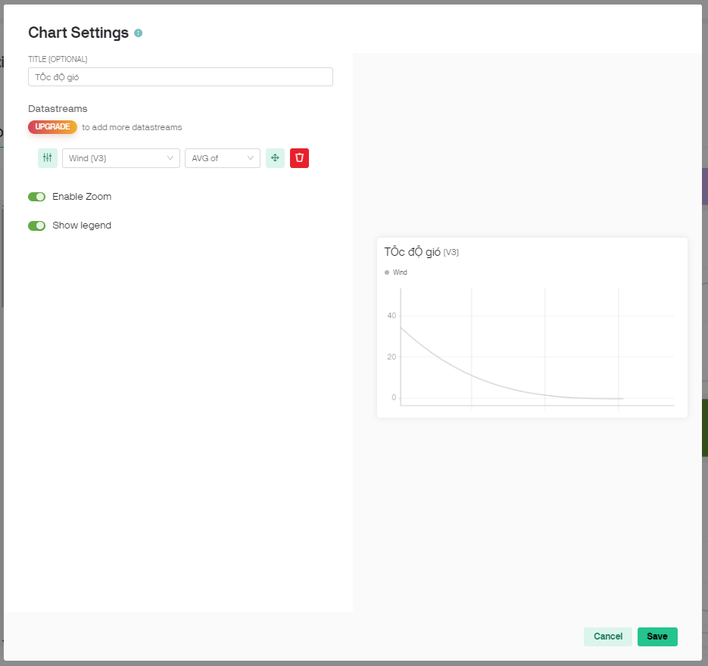
2. Hướng dẫn cài đặt BLYNK
2.2 Thiết lập Web Dashboard
Biểu đồ Tốc độ gió

Slide 26
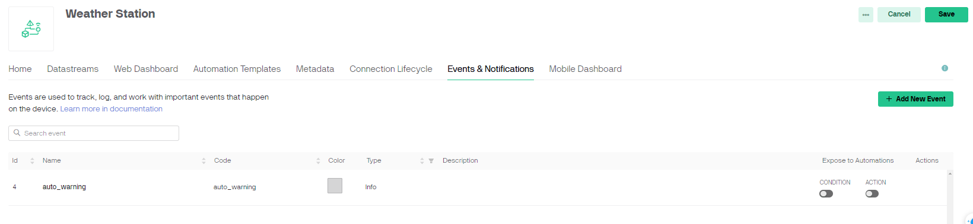
2. Hướng dẫn cài đặt BLYNK
2.3 Thiết lập Events & Notifications
+ auto_warning: dùng để nhận cảnh báo khi các thông số nhiệt độ, độ ẩm không khí, lượng mưa, tốc độ gió không nằm trong ngưỡngan toàn người dùng cài đặt

Slide 27
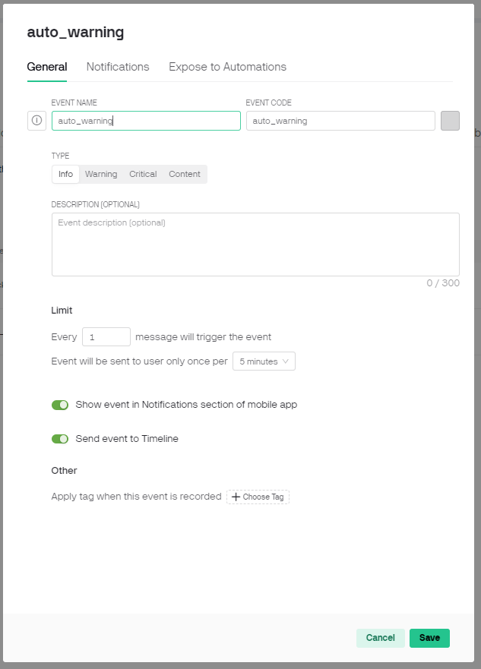
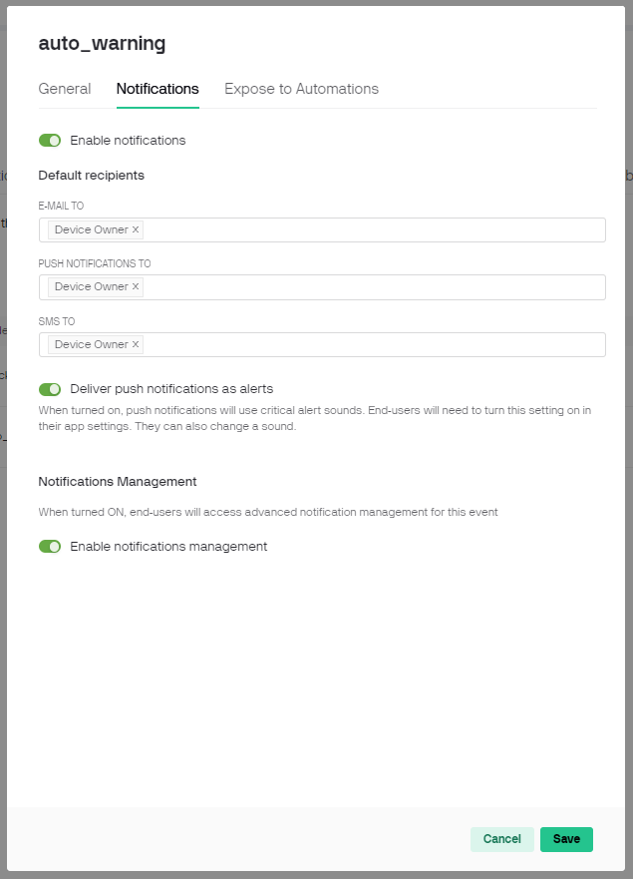
2. Hướng dẫn cài đặt BLYNK
2.3 Thiết lập Events & Notifications
Biến auto_warning, chúng ta để ý phần Limit, đây là phần cài đặt tần suất thông báo, chúng ta có thể cài theo ý muốn.

Slide 28
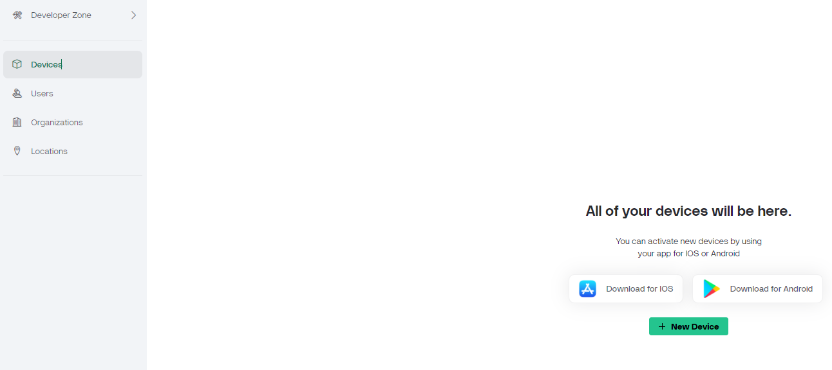
2. Hướng dẫn cài đặt BLYNK
2.4. Thiết lập Device

Slide 29
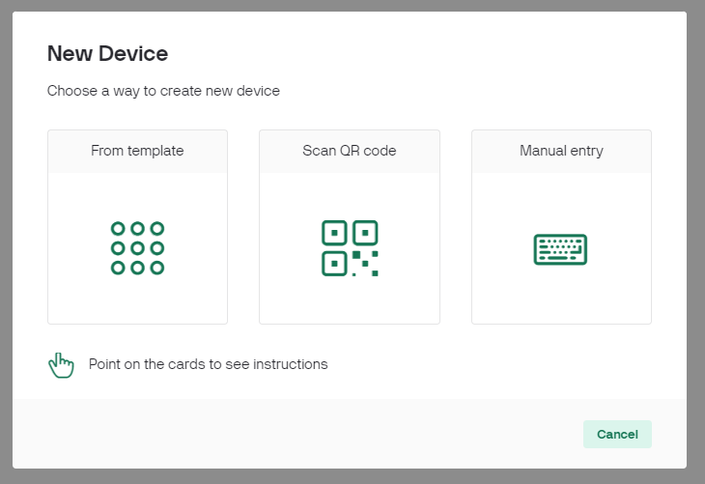
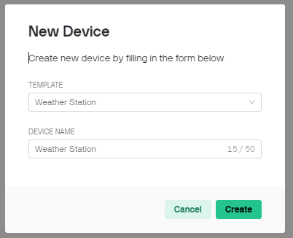
2. Hướng dẫn cài đặt BLYNK
2.4. Thiết lập Device

Slide 30
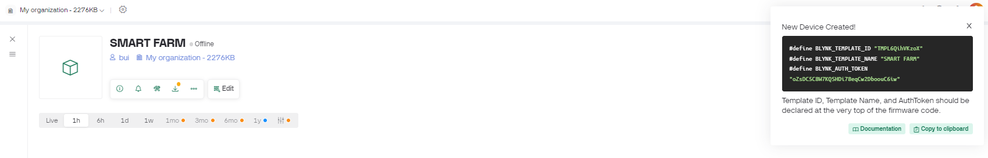

2. Hướng dẫn cài đặt BLYNK
2.4. Thiết lập Device
Lưu mã TOCKEN lại để sử dụng cấu hình trên điện thoại ở các bưóc sau này

Slide 31
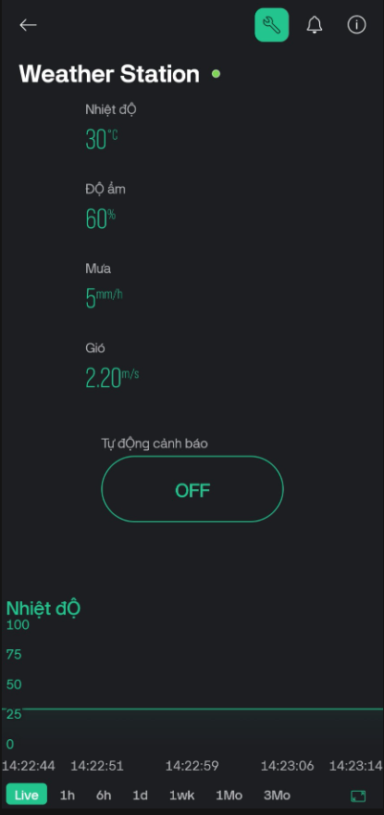
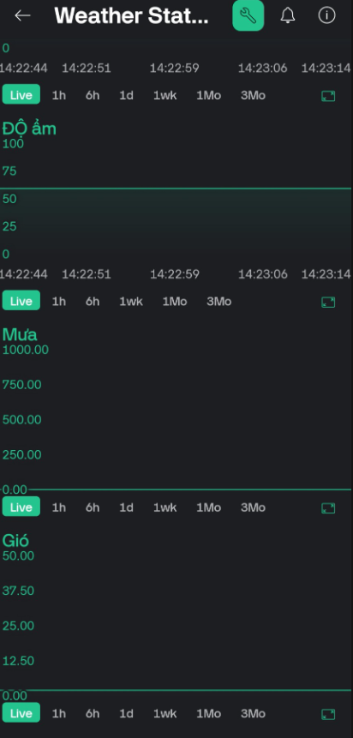
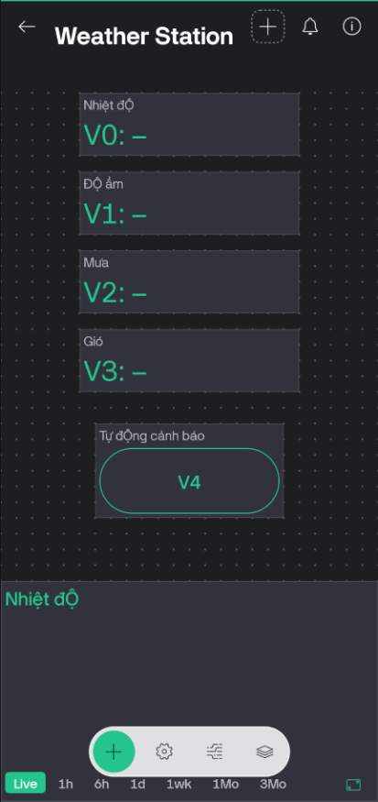
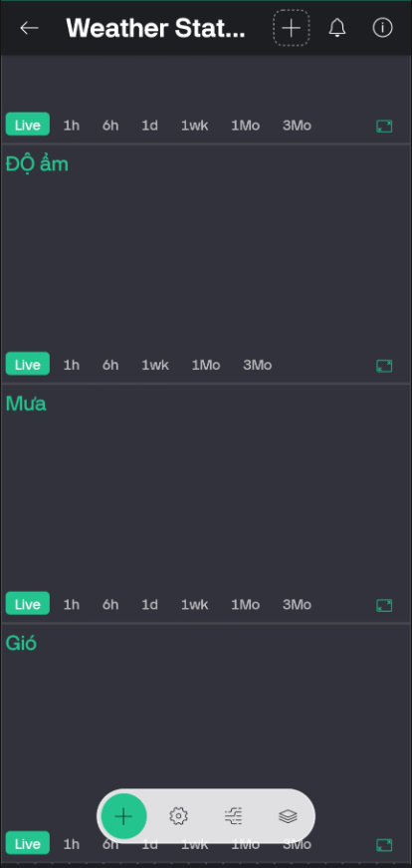
3. Thiết lập BLYNK trên điện thoại
Tiến hành tải app “Blynk IOT” trên cửa hàng CHPlay hoặc AppStore
Thiết lập các widget như sau:

Slide 32
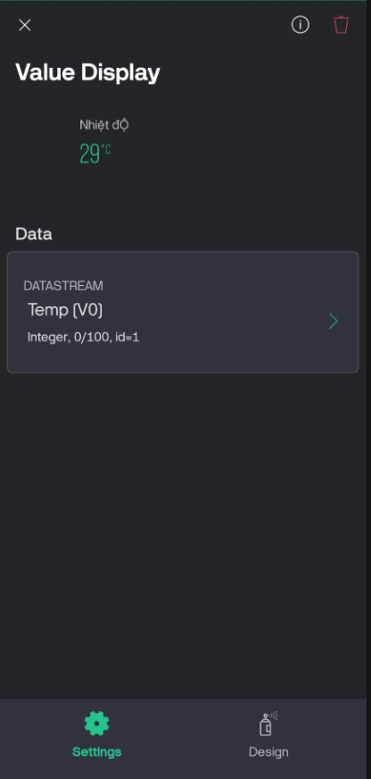
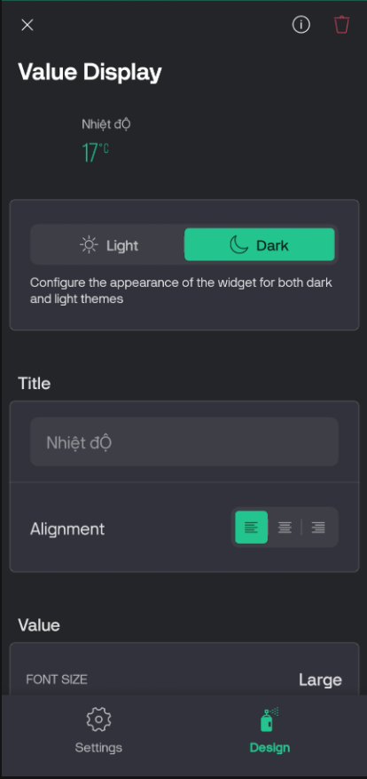
3. Thiết lập BLYNK trên điện thoại
Value Display Nhiệt độ không khí

Slide 33
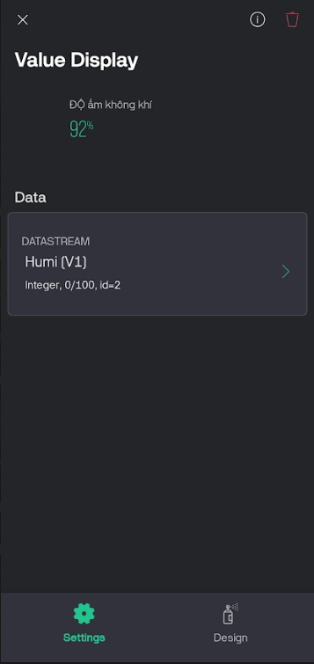

3. Thiết lập BLYNK trên điện thoại
Value Display Độ ẩm không khí

Slide 34


3. Thiết lập BLYNK trên điện thoại
Value Display Mưa

Slide 35


3. Thiết lập BLYNK trên điện thoại
Value Display Gió

Slide 36


3. Thiết lập BLYNK trên điện thoại
Nút Tự động cảnh báo

Slide 37



3. Thiết lập BLYNK trên điện thoại
Biểu đồ Nhiệt độ

Slide 38


3. Thiết lập BLYNK trên điện thoại
Biểu đồ Độ ẩm không khí

Slide 39


3. Thiết lập BLYNK trên điện thoại
Biểu đồ Mưa

Slide 40


3. Thiết lập BLYNK trên điện thoại
Biểu đồ Gió

Slide 41





4. Các chức năng cơ bản của nút nhấn SET, UP, DOWN và nút trên phần mềm BLYNK
4.1 Nhấn giữ 3s nút SET để vào chế độ wifi AP ( module ESP32 sẽ phát ra wifi có tên “ESP32_IOT”), người dùng sẽ kết nối vào wifi đấy, truy cập vào địa chỉ IP: 192.168.4.1, sau đó cấu hình các thông số :
Tên Wifi
Mật khẩu Wifi
Tocken Blynk (đã tạo ra trước đó)
Cấu hình nhiệt độ độ ẩm
Các thông số cảm biến gió và cảm biến
mưa đúng với mô hình thực tế

Slide 42


4. Các chức năng cơ bản của nút nhấn SET, UP, DOWN
4.2 Cài chế độ ON/OFF tự động cảnh báo
Giữ nút DOWN 3s để chuyển chế độ ON/OFF tự động cảnh báo

Slide 43


5. Tính toán tốc độ gió và lượng mưa
5.1 Tính toán tốc độ gió
- Ta dùng 1 con cảm biến HALL được gắn ở đáy, và 1 cục nam châm gắn ở trục quay, mỗi khi cánh quạt quay được 1 vòng, tương đương với cảm biến HALL sẽ đọc được 1 xung.
- Nếu cơ cấu quay của mô hình đủ nhẹ, tốc độ của trục quay sẽ xấp xỉ tốc độ gió
- Ta có mô hình như sau :
Đường kính trục quay : D = 205mm = 0.205 m
=> Chu vi của trục quay C = 2*R*π = D*π = 0.205*3.14 = 0.6437 m
- Ví dụ với thời gian đo là 1s, ta đo được 5 xung, tương đương với trục quay đã xoay được 5 vòng, vậy quãng đường đã xoay được
=> S = 5 * C = 5 * 0.6437 = 3.2185 m
=> Với công thức S = v * t => v = S / t = 3.2185/1 = 3.22 m/s
- Như vậy ta đã đo được tốc độ gió tức thời 3.22m/s
- Tuy nhiên ta nên đo thời gian dài hơn để có kết quả chính xác hơn, ví dụ như đo trong 5s, 10s xem được bao nhiêu xung, sau đó chia tỷ lệ để có kết quả chính xác hơn
- Kết quả đo còn phụ thuộc vào phần cứng mô hình, nếu như cánh quay mô hình quá nặng thì kết quả sẽ k được chính xác, cần phải điều chỉnh theo thực tế

Slide 44


5. Tính toán tốc độ gió và lượng mưa
Vị trí gắn cảm biến HALL
Vị trí gắn nam châm, trục sắt và vòng bi

Slide 45

5. Tính toán tốc độ gió và lượng mưa
5.2 Tính toán Lượng mưa
- Ta có mô hình như hình bên, sử dụng 1 cảm biến HALL. Khi 1 lượng nước nhất định chảy vào gầu đo, gầu đo sẽ lật, tương đương với việc cảm biến HALL sẽ đo được 1 xung.
- Ta có mô hình với các thông số như sau:
Bán kính phễu :55mm
Lượng nước mưa cần thiết để gàu đo lật : V = 6ml
=> Với mô hình như trên, diện tích của mô hình là S_Funnel = 3.14*55*55= 9498.5 mm2
Ta sẽ tính toán tỉ lệ phễu đo với 1m2, 1m2 = 1000000mm2
=> Tỉ lệ k= 1000000/9498.5 = 105.28
Như vậy 1 xung tương đương với A = k*V = 105.28*6 = 631.68 ml/m2 = 0.63168 l/m2
- Đơn vị đo mưa được tính bằng mm có nghĩa là trên 1 đơn vị diện tích có 1 lít nước mưa rơi xuống hoặc trên đơn vị diện tích đó lớp nước mưa có bề dày 1mm.
- Khi ta nghe bản tin dự báo thời tiết có phần lượng mưa tại một nơi nào đó là 1.0mm thì có nghĩa là ở nơi đó trên 1m2 diện tích có 1l mưa rơi xuống.
- Như vậy mỗi khi có 6ml nước chảy vào phễu, tương đương với việc ta đọc được 1 xung, cũng tương đương với việc lượng mưa đo được là 0.63168 l/m2 = 0.63168mm
- Ví dụ ta tiến hành đo trong 10 phút, số xung đo được : 20
=> Lượng nước đo được = 20 * A = 20 * 0.63168 = 12.63 (mm/10 phút) = 12.63*6 = 75.78 mm/h

Slide 46


5. Tính toán tốc độ gió và lượng mưa
Vị trí ốc vít để điều chỉnh lượng nước lật phễu.
Nếu chúng ta muốn 6ml thì gàu đo lật, thì chúng ra sẽ bơm 6ml vào gàu đo, sau đó vặn vít từ từ cho đến khi gàu đo lật
Tùy vào hình dạng của phễu hứng nước, có thể là hình tròn hoặc hình chữ
nhật, ta sẽ tự tính toán để có được diện tích của phễu hứng
- Với mô hình này, phễu hình tròn có R = 55mm , ta sẽ tính được S theo
công thức
S = π*R^2 = 3.14*55^2 = 9498.5 mm2
Với mô hình phễu hứng hình chữ nhật, ta áp dụng công thức:
S = chiều dài * chiều rộng

Slide 47


5. Tính toán tốc độ gió và lượng mưa
Vị trí lắp đặt cảm biến HALL
Vị trí lắp đặt nam châm

Slide 48
BANLINHKIEN chúc các bạn thành công

